Slide 1
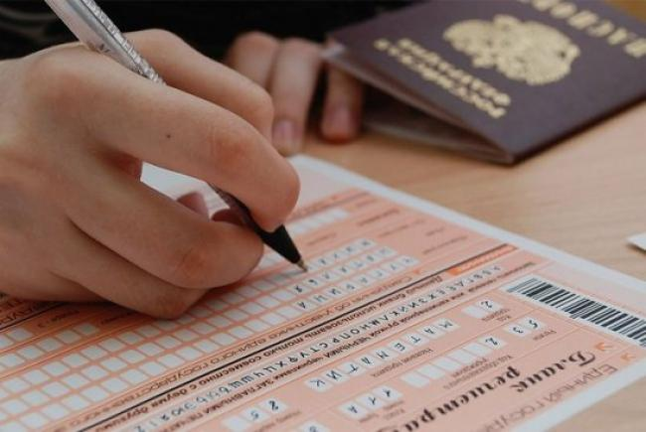
Психопрофилактика нарушений аттестационной процедуры организаторами ЕГЭ
Автор: заместитель директора по УВР Гусева Е.И.

Slide 2
Актуальность
Успех любой деятельности в значительной степени зависит от условий и организации этой деятельности. Введение экзаменационных процедур, основанных на технологии тестирования, требует учета особых организационных моментов. Проводя анкетирование выпускников образовательных учреждений, уже сдававших экзамены в форме ЕГЭ, психологи выявили факторы, мешающие им во время проведения ЕГЭ и влияющие на их эмоциональное состояние.
Среди внешних факторов, мешающих работе учащихся, выявлены:
— шум в аудитории;
— негромкий голос организаторов проведения ЕГЭ в аудитории;
— яркая одежда организаторов проведения ЕГЭ в аудитории;
— стук каблуков.

Slide 3
Психоэмоциональный настрой участников ЕГЭ
От организатора будет во многом зависеть психологическая атмосфера экзамена.
• Начало любого контакта, особенно с незнакомыми людьми, - это прежде всего улыбка, доброжелательные интонации в голосе, внимание к каждому присутствующему.
• Одежда организатора не должна быть вызывающей (яркой, экстравагантной), чтобы не отвлекать учащихся.
• Словесные установки учителя-организатора должны повышать уверенность ученика в себе, так как чем больше ребенок боится неудачи, тем больше вероятность сделать ошибку.
• Необходимо подбадривать учащихся доброжелательным взглядом, прикосновением, краткой похвалой.
• Наблюдайте за самочувствием ребенка, постарайтесь вовремя заметить и предотвратить ухудшение состояния ребенка, связанное с переутомлением.
• Овладевайте сами приемами краткой и эффективной мышечной релаксации, и рекомендуйте детям приемы успокаивающего дыхания.

Slide 4
При проведении ЕГЭ
Объясняйте правила заполнения бланков последовательно, четко и не спеша, чтобы облегчить учащимся понимание инструкции.
Наибольший вред учащимся причиняет монотонность вашей речи. Акцентируйте важные слова как способ привлечения и удержания внимания выпускников. Используйте с этой целью такие приемы, как изменение темпа речи и интонирование. Это придаст выразительность вашим словам. Если вы хотите подчеркнуть что-то, уменьшите темп и используйте приемы выразительной речи.
Старайтесь дать ответы на все вопросы, заданные учащимися. Перед началом экзамена предупредите выпускников, на вопросы какого характера они могут получить от вас ответ, и на какие вопросы вы не имеете права отвечать.

Slide 5
Учащемуся, задавшему вопрос, отвечайте индивидуально. Это поможет избежать шума в аудитории, так мешающего учащимся сосредоточиться на выполнении задания.
Подбирая себе одежду, помните, что цветовое пятно может поднять настроение и, наоборот, сочетание некоторых цветов может вызвать раздражение окружающих. Постарайтесь избежать чересчур ярких, кричащих цветосочетаний, слишком вызывающих деталей костюма. Выберите туфли на «мягком» каблуке.
Своим поведением во время проведения экзамена показывайте пример выпускникам: сдерживайте свои эмоции. Ситуация экзамена уже сама по себе вызывает эмоциональное напряжение у экзаменующихся. Ваши реакции могут усилить состояние напряженности и беспокойства.
Ваш стиль общения во время экзамена должен способствовать ослаблению отрицательных переживаний учащихся. Проанализируйте свой стиль общения, постарайтесь не стать дополнительной причиной волнения выпускников.

Slide 6
Помните о правилах эффективного общения. Не используйте в общении с учащимися:
• Угрозы («Если ты не прекратишь …»). Это может вызвать сопротивление, привести к вспышкам раздражения с их стороны. Выйдя из-под вашего контроля, ситуация может вылиться в конфликт. Если выпускник вызывает у вас своим поведением отрицательные эмоции, сообщите ему об этом. Не стоит подавлять гнев, сохранять спокойствие при сильном волнении. Через некоторое время чувство, как правило, прорывается и облекается в резкие слова или действия. Скажите о своих чувствах учащемуся, говорите от первого лица. Сообщите о себе, о своем переживании, а не о нем, о его поведении.

Slide 7
Критику («Сколько раз уже говорили…», «Слушать надо было…»). Такие высказывания негативно влияют на состояние того, к кому обращаются. Под влиянием высказываний такого рода учащийся будет окончательно выбит из равновесия, может перестать думать и выполнять задания. Будьте готовы к тому, что всегда могут возникнуть вопросы, на которые придется дать ответ несколько раз: многие выпускники просто не слышат ответов, которые вы даете другим учащимся, или в силу разных причин пропустили то, что вы говорили для всех.

Slide 8
Мораль, нравоучения, проповеди («Ты обязан вести себя как подобает»). Обычно из таких фраз учащиеся не узнают ничего нового. Ничего не изменится оттого, что они услышат это в сто первый раз. Если вы хотите напомнить правило поведения, то предложение, в котором вы говорите о правиле, лучше строить в безличной форме. Например, стоит сказать: «В ситуации сдачи экзамена разговаривать нельзя».

Slide 9
Высмеивание («Не будь лапшой…», «Что за тупица…»). Это лучший способ помочь учащемуся разувериться в своих силах. Такими высказываниями вы продемонстрируете лишь уход от разговора. Старайтесь контролировать свои высказывания и не использовать подобные фразы в разговоре с учащимися.

Slide 10
• Уговоры («Успокойся, это неважно»). Подобные высказывания нисколько не поддерживают учащегося. Они говорят лишь о том, что вы хотите, чтобы учащийся перестал испытывать те чувства, которые он испытывает в данный момент. Лучше озвучить чувства учащегося: «Я понимаю тебя, ты тревожишься (переживаешь, расстроен…)» и предложить ему вспомнить любой приемлемый для него способ снятия эмоционального напряжения.

Slide 11
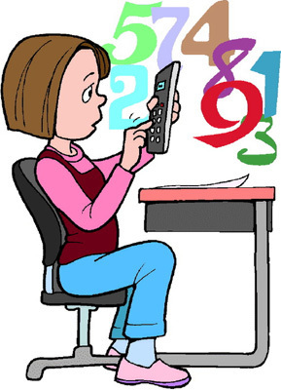
Не забывайте, что главное препятствие на пути эффективного общения — это автоматические ответы. Поэтому старайтесь уточнить трудности, возникшие у учащегося, при помощи наводящих вопросов.

Slide 12
Посоветуйте детям во время экзамена обратить внимание на следующее:
пробежать глазами весь тест, чтобы увидеть, какого типа задания в нем содержатся. Это поможет настроиться на работу;
внимательно прочитать вопрос до конца и понять смысл (характерная ошибка во время тестирования – учащиеся, не дочитав вопрос до конца, по первым словам уже предполагают ответ и торопятся его вписать);
если не знаешь ответа на вопрос или не уверен в правильности, пропусти его и отметь, чтобы к нему вернуться.

Slide 13
Желаем удачи!!!

